Slide 1
衍射光栅
多缝夫琅禾费衍射
黑白型光栅的衍射
正弦型光栅的衍射
闪耀光栅
Ｘ射线在晶体中的Bragg衍射

Slide 2
6.1 衍射光栅
衍射光栅：具有周期性空间结构或光学结构的衍射屏。
可以具有反射或透射结构。
是Fraunhofer多缝衍射。

Slide 4
可以按不同的透射率或反射率分为黑白光栅、正弦光栅，等等。

Slide 5
经过光栅的所有光波，进行相干叠加。
光栅的每一个单元，是次波的叠加，按衍射分析；
不同的单元之间，是分立的衍射波之间的叠加，按干涉分析。

Slide 6
6.1.1 黑白型光栅的衍射强度
是多缝夫琅禾费衍射
满足近轴条件
每一狭缝的衍射是相同的，即具有相似的单元衍射因子，相邻衍射单元的复振幅光程差相等

Slide 7
1、用振幅矢量法求解衍射强度
每一个单元衍射的复振幅用一个矢量表示。
相邻的单元间具有相位差Δφ。
所有单元衍射的矢量和为光栅衍射的复振幅。
各个单元衍射矢量的光程为

Slide 8
相邻衍射单元间的光程差
相邻衍射单元间的相位差
N个矢量首尾相接，依次转过Δφ，即2β角。

Slide 9
2、用Fresnel-Kirchhoff衍射积分求解
满足近轴条件
先对每一狭缝求衍射积分，再将各个缝的衍射积分相加。即先处理每个单元的衍射，再处理所有单元间的干涉。

Slide 11
多缝间的干涉
N元干涉因子

Slide 12
光栅衍射的复振幅与强度
shi满足近轴条件时，单个狭缝在像方焦点处的光强

Slide 13
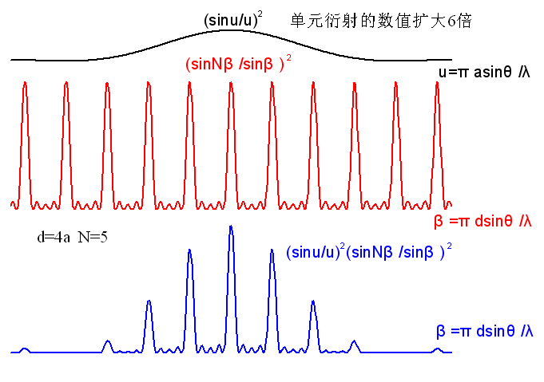
单元衍射与N元干涉曲线周期之比为d/a

Slide 17
6.1.2 衍射花样的特点
1．衍射极大值位置
NN!!
对应一系列的亮条纹（光谱线,多光束干涉）
j：谱线级数
谱线强度受衍射因子调制。

Slide 18
2．极小值位置
1.衍射因子极小值
2.干涉因子极小值
极小值出现在以下位置
下方括号
两主极大值之间有N-1个最小值，N-2个次极大值。

Slide 19
N=5，衍射极小对应j=0-5

Slide 20
5．谱线的缺级
当干涉的最大值与衍射的极小值重合时，出现缺级
干涉极大位置sinθ=jλ/d
衍射极小位置sinθ=nλ/a
j/d= n/a，即 j=nd/a。谱线级数缺。

Slide 22
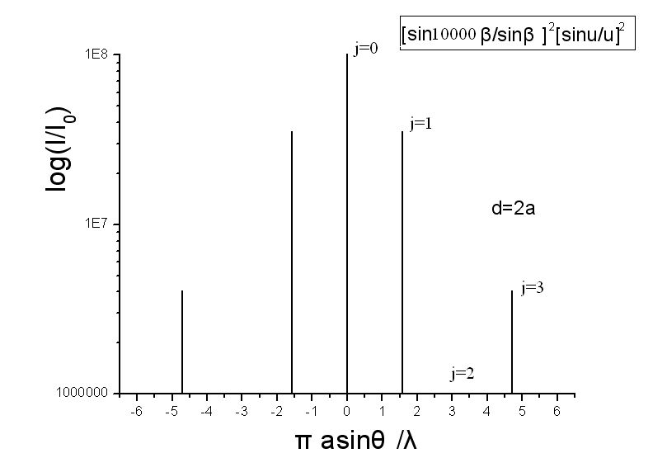
假设d=1/1000mm，总刻线数N=10000
光栅衍射光谱的相对强度（j=2缺级）

Slide 23
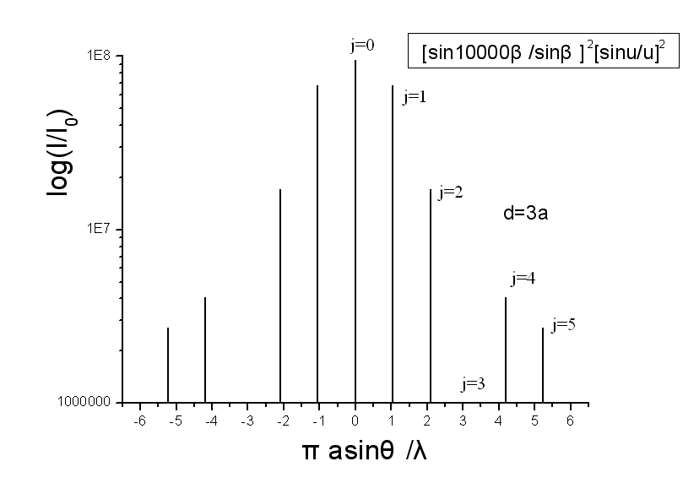
假设d=1/1000mm，总刻线数N=10000
对于实用的衍射光栅，只有主极大的前几个衍射级是可用的；其它的衍射主极大和次级大完全可以忽略。
光栅衍射光谱的相对强度（j=3缺级）

Slide 24
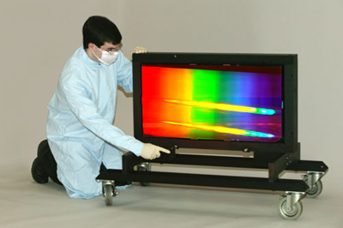

Slide 25
6.1.3 光谱线在空间的角分布
色散
非单色光入射

Slide 26
6.1.4 双缝衍射，N=2
而杨氏干涉为
两者相等
杨氏干涉中，狭缝足够细，每一缝只有一个次波中心。此时没有单元衍射。

Slide 27
6.1.5 光栅方程
光栅光谱由N元干涉因子，即缝间干涉因子决定。β=πdsinθ/λ=jπ对应j级光谱。
相邻单元间的相位差Δφ=kdsinθ=2jπ，光程差Δ=dsinθ=jλ决定光谱线的位置。
平行光正入射时，各个衍射主极大值的位置由方程sinθ=jλ/d，即dsinθ=jλ确定。
如果入射光与光栅不垂直，则必须计算入射光的光程差。

Slide 28
相邻单元间总的光程差
N元干涉因子取得主极大的条件
光栅方程为
入射光与衍射光在光栅法线同侧，取+；入射光与衍射光在光栅法线异侧，取-。

Slide 29
对于反射，相邻单元总的光程差
光栅方程为
符号法则与透射光栅相同
入射光与衍射光在光栅法线同侧，取+；入射光与衍射光在光栅法线异侧，取-。

Slide 30
6.2 光栅光谱的角宽度和色分辨本领
1．谱线的角宽度
极大值到相邻极小值的角距离
原先j+1现在
极小
极大
光栅的有效宽度

Slide 31
关于光栅的有效宽度
平行光射向光栅，被入射光覆盖的部分才能起到衍射的作用
有效宽度指的是光栅上入射光斑的宽度
入射狭缝
L
出射狭缝
光源
汇聚透镜组
前置透镜
光栅
出射光阑
入射光阑
衍射透镜

Slide 32
2．光栅的色分辨本领
波长相差δλ的同一级光谱在空间分开的角距离δθ
由Rayleigh判据， δθ=Δθ为可以分辨的极限。
半角宽
波长分开角
可分辨的最小波长间隔
色分辨本领

Slide 33
光栅的分辨本领

Slide 34
6.2.2 光栅光谱和色散问题
1、 不同波长的光在空间分开称为色散，光栅具有色散能力。
角色散率，光栅的分光能力。
定义为：两条纯数学的光谱线在空间分开的角距离。
零级光谱无色散，原因是其光程差等于零。
线色散率，谱线在焦平面上的距离。
同一级谱线有相同的色散率。角色散率与N无关。

Slide 35
2．自由光谱范围（色散范围）
j级光谱不重叠的条件是
对于1级光谱
不会重叠的光谱范围，即自由光谱范围。
同时必须满足光栅对量程的要求
通常是
一级光谱
光栅的量程

Slide 36
6.3 闪耀光栅
平面式光栅的零级谱无色散。但该级却具有最大的能量。
能量集中是单元衍射的结果，大部分能量都集中在几何像点（衍射的中央主极大，即衍射零级）上。
对于平面光栅，单元衍射零级的位置与缝间干涉零级的位置恰好是重合的。
如果让衍射零级偏离干涉零级的位置，即让单元衍射的中央零级与j=1，或2，……的光谱重合，即可解决上述问题。
闪耀光栅具有这种能力。

Slide 37
光栅的衍射包括单元衍射和缝间干涉两部分。
这两部分是各自独立的。

Slide 38
j=0
j=0
J=0是干涉主极大位置，没变

Slide 39
单元衍射主极大的移动

Slide 40
单元衍射的极大值在入射光反射的几何光线的方向
多元干涉的零级在相对于光栅平面法线对称的方向

Slide 41
闪耀光栅的参数
闪耀面a
相对于闪耀面法线的入射角和衍射角
闪耀角
相对于光栅平面法线的入射角和衍射角
闪耀面的法线
光栅平面的法线

Slide 42
单元衍射主极大在闪耀面的反射方向
在衍射主极大方向上，缝间干涉的光程差为
入射光间程差
反射光间程差
(1)
衍射主极大的方向不是缝间干涉零级的方向

Slide 43
相邻闪耀面入射光之间的光程差
入射光与AD垂直，法线与闪耀面垂直

Slide 44
相邻闪耀面衍射光之间的光程差

Slide 45
j级光谱线满足的方程
(1)
即
from(1)
第一种照明方式
在反射方向上

Slide 46
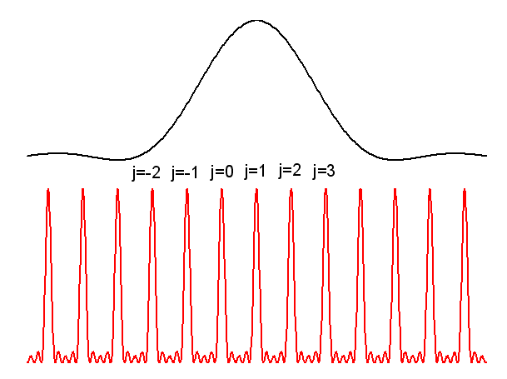
在反射方向上
第二种照明方式

Slide 47
第一种照明方式
相邻缝间光程差
干涉极大条件
一级闪耀波长

Slide 48
第二种照明方式
相邻缝间光程差
干涉极大条件
一级闪耀波长

Slide 49
除闪耀波长外，其它的波长也有足够的强度

Slide 50
闪耀光栅
普通光栅衍射（透射光栅）光谱仪缺点：
很大一部分能量集中在无色散0级主极强
单缝衍射因子的零级主极强(调制强度）
缝间干涉因子的零级主极强
重合（方向完全一致）

Slide 51
将大部分光能（单缝衍射的零级 （几何像））集中到所需光谱级（缝间干涉的非零级）上
闪耀光栅
1、沿槽面法线n
两种工作方式：
2、沿光栅平面法线N
θ_{b}
θ_{b}
d
a
d
a
n
n
N
N
各槽面的反射率是相同的,相位光栅

Slide 52
1、沿槽面法线n
单槽面衍射的0级是几何光学的反射方向,沿原方向返回
θ_{b}
d
a
槽面间干涉决定色散主极强：
相邻槽面间的光程差
n
满足
N
光栅单缝衍射0级主极强正好落在λ_{kb}光波的K级谱线上

Slide 53
因:a≈d
λ_{kb}光谱的其它级都几乎落在单槽衍射的暗线位置形成缺级
80-90%的光能λ_{kb}光的k级谱线上
单槽的0级主峰有一定的宽度
可分辨λ_{kb}附件的谱线
λ_{kb}光的闪耀方向不可能又是其他中心波长的闪耀方向
可通过闪耀角的设计θ_{b}，使光栅适用于某一波长段的某级光谱上

Slide 54
2、沿光栅平面法线N
单槽面衍射的0级是几何光学的反射方向,沿2θ_{b}方向反射
θ_{b}
d
a
相邻槽面间的光程差
满足
n
N
光栅单缝衍射0级主极强正好落在λ_{kb}光波的K级谱线上

Slide 55
6.4 光栅单色仪
入射狭缝S₁
球面镜M₁
S₁处于M₁的焦平面处。
反射光栅G（闪耀光栅）
狭缝宽可调
转动
球面镜M₂
出射狭缝S₂
S₂处于M₂的焦平面处。

Slide 56
双光栅光谱仪（单色仪）
球面闪耀光栅G₁
G₁
光谱仪
探测器
G₂
引出单色光
单色仪
球面闪耀光栅G₂

Slide 57
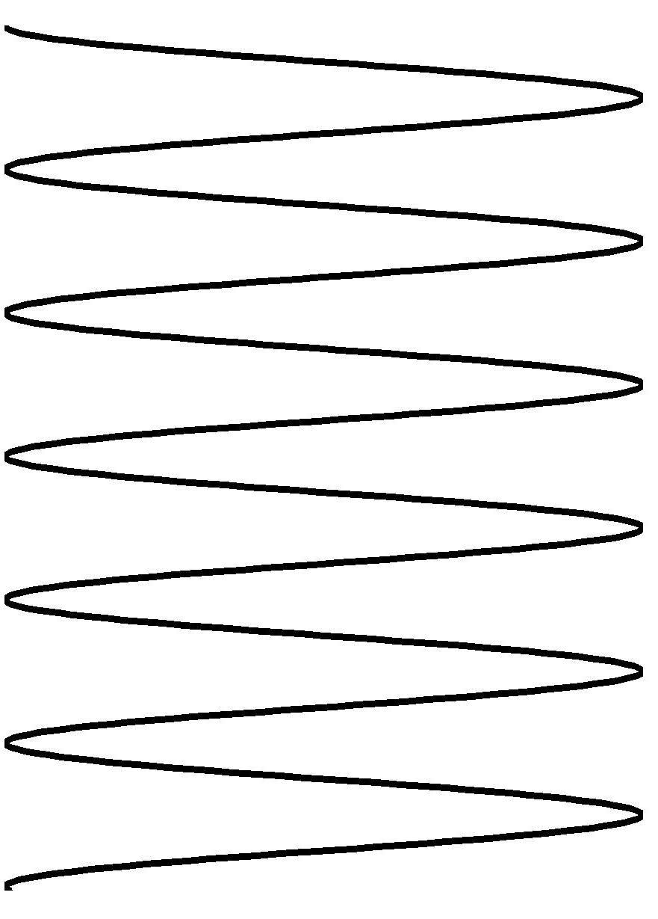
6.5 正弦光栅的衍射
振幅透过率为
d：光栅的空间周期
光栅的瞳函数为
单元衍射因子为

Slide 59
正弦光栅的单元衍射因子为
N元干涉因子不变

Slide 60
最后的复振幅为
衍射光强分布

Slide 62
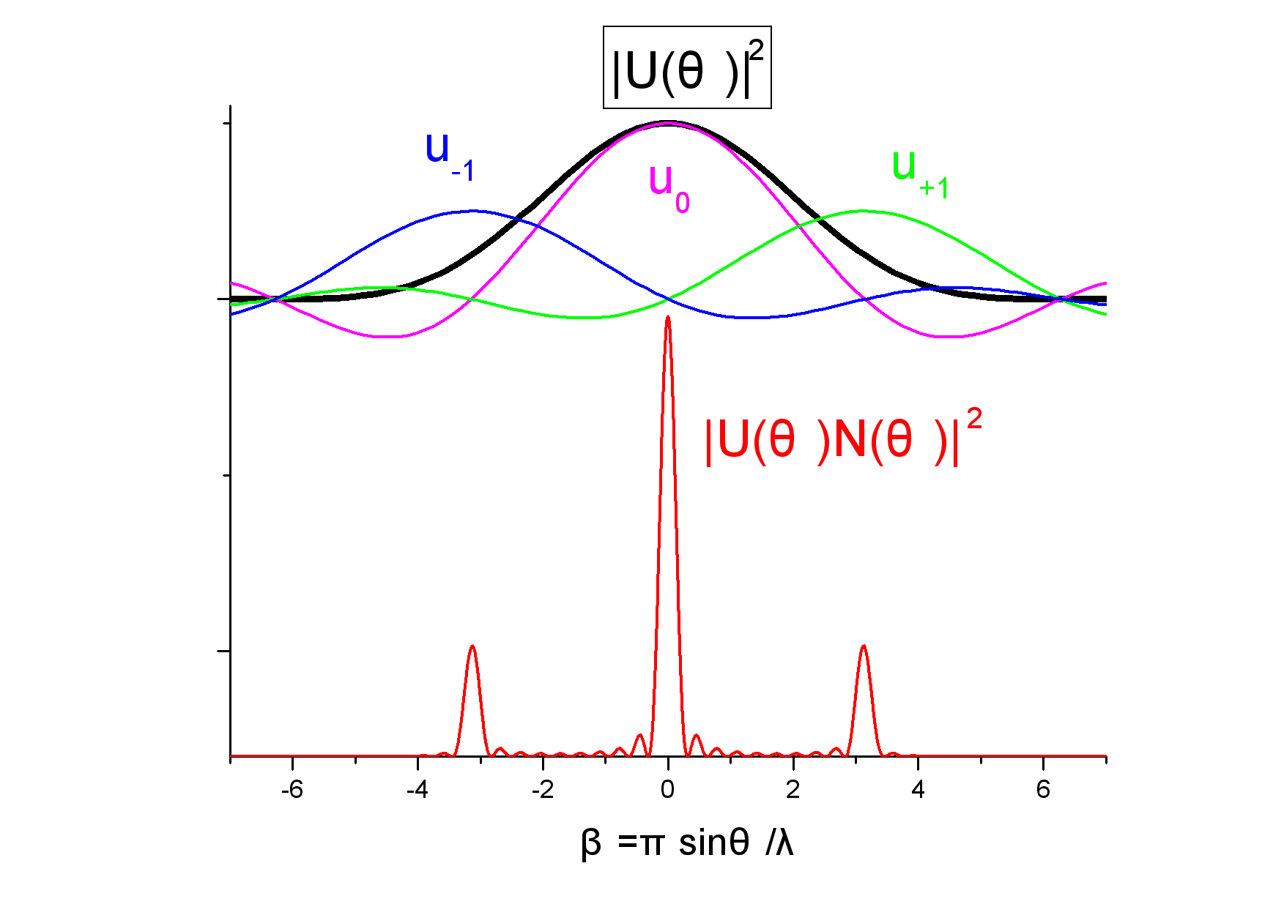

Slide 63
正弦光栅 的特点
相当于具有三个单元衍射因子，缝宽为d。
狭缝中心分别在0，π，-π处。
正是单元衍射因子的0级和±1级的位置。
其余的级次全部抵消。所以只有这三级衍射。

Slide 64
6.6 X-RAY在晶体中的衍射
晶体具有周期性的空间结构，这种结构可以作为衍射光栅。
是一种三维的光栅。
但是晶体的结构周期，即晶格常数，通常比可见光的波长小得多。可见光不能在晶体中出现衍射。
只有波长小得多的X射线的波长与晶格常数匹配。

Slide 65
晶体具有规则的空间结构
这种空间结构可以用空间周期性表示

Slide 66
晶体的每一个结构单元，即基元，即原子、分子、或离子基团，可以用一个点表示。
周期性的结构可以用晶格表示
晶格的格点构成晶格点阵

Slide 67
晶体中有很多的晶面族。不同的晶面族有不同的间距，即，晶格常数，d。

Slide 68
入射的X射线可以被其中的每一个格点散射。各个散射波进行相干叠加，产生衍射。有一系列的衍射极大值。衍射极大值的方向就是X射线出射的方向。

Slide 69
衍射的极大值条件
首先计算每一个晶面上不同点间的相干叠加，即点间干涉，或称为晶面的衍射。
由于衍射光的能量大部分集中于衍射的零级，即中央主极大。

Slide 70
再计算不同晶面间的相干叠加。即面间干涉。
取极大值的条件为
Bragg条件，或Bragg方程。
θ为相对于晶面的掠射角。

Slide 71
实验方法
1、劳厄（Laue）照相法
固定单晶，连续谱X射线入射。 X射线偏转 2θ角。

Slide 72
2、粉末法（得拜法Debye）
样品旋转，单色X光入射。由于样品中多晶粒的晶面沿任意方向排列，故衍射光沿圆锥面衍射。

